Slide 1
Лекція 2.
Координаційна теорія Вернера
План
Положення координаційної теорії Вернера.
Будова комплексних сполук.
Координаційні числа.
Номенклатура комплексних сполук.

Slide 2
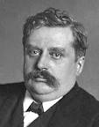
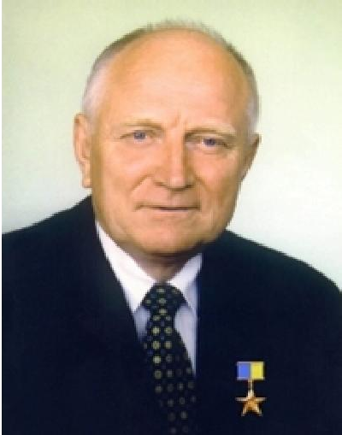
Основні положення теорії Вернера
Альфред Вернер (нім. Alfred Werner; 1866–1919) – швейцарський хімік, лауреат Нобелівської премії з хімії (1913), професор Цюрихського університету.
Координаційними називаються складні групи атомів, що утворились внаслідок координації біля іону металу нейтральних або негативно заряджених органічних молекул, або ж такі що мають декілька координаційних сфер (В. Скопенко).

Slide 3
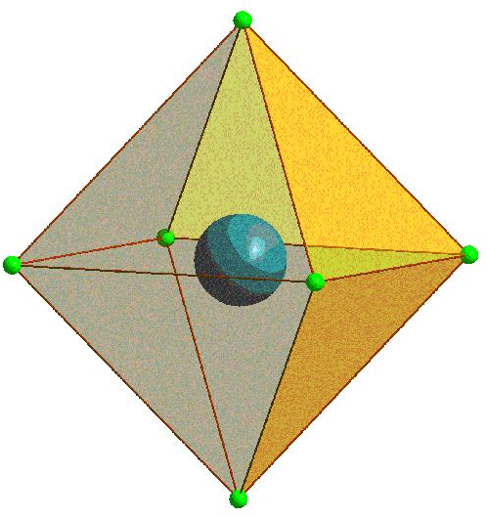
Положення теорії Вернера
всі хімічні елементи здатні проявляти два типи валентності – головну та побічну (цього раніше в теорії не існувало);
кожен хімічний елемент намагається наситити як головну так і побічну валентність;
побічна валентність, на відміну від головної, спрямована до точно фіксованих положень у просторі.

Slide 4
Будова комплексних сполук
Іон металу, який приєднує до себе аніони або нейтральні молекули речовин називається центральним атомом (ЦА), центральним іоном.
Центральний атом характеризується зарядом (ступенем окиснення) та координаційним числом. Центральний атом, до якого йде координація аніонів кислот та нейтральних молекул, називається коплексоутворювачем.
Центральними атомами можуть бути практично всі елементи періодичної системи.
Найактивнішими комплексоутворювачами є платинові метали (Pt, Pd), елементи родини заліза (Fe, Co, Ni), підгруп міді (Cu, Ag, Au), цинку (Zn, Cd, Hg).
Катіони, що найлегше утворюють координаційні сполуки, мають незавершений або 18-електронний (зовнішній) енергетичний рівень.
Центральними атомами в координаційних сполуках можуть бути і неметали, наприклад,
бор у K[BF₄], кремній у K₂[SiF₆], фосфор у K[PF₆].

Slide 5
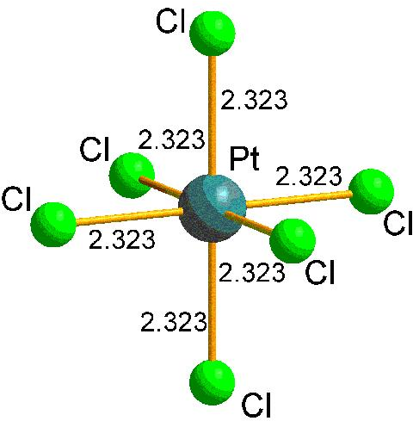
Координаційне число
Координаційне число (КЧ) – це число, яке показує, скільки однозарядних аніонів може приєднати до себе центральний атом за допомогою головної та
побічної валентності, або скільки нейтральних молекул, що мають по неподіленій парі електронів, може приєднати до себе центральний атом.
Сукупність координованих донорних атомів має назву координаційний поліедр. Аналіз координаційних чисел багатьох комплексних сполук дозволив А.Вернеру зробити висновок – заряд центрального іона (або ступінь окиснення центрального атома) є основним фактором, який впливає на координаційне число.

Slide 6
КЧ=6 - для Pt⁴⁺, Cr³⁺, Co³⁺, Fe³⁺, Ni²⁺,
КЧ=4 – для Cu²⁺, Zn²⁺, Pd²⁺, Pt²⁺, Ni²⁺,
КЧ=2- для Ag⁺, Cu⁺, Cu²⁺.

Slide 7
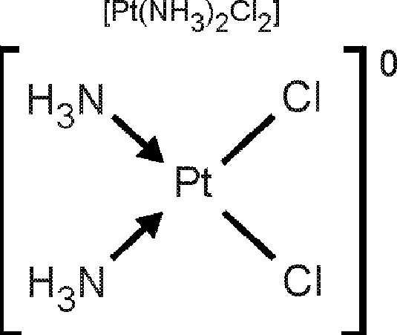
Координація лігандів
Аніон кислотного залишку, або нейтральна молекула, яка приєднується до центрального атома називається лігандом (адендом). Ліганд характеризується такою величиною як дентатність.
Дентатність ліганду визначається числом координаційних місць, які він займає за допомогою головної або побічної валентності.
Наприклад: Cl–, F–, NH₃, H₂O – однодентатні ліганди.
SO₄^{2–} ,C₂O₄^{2–} , NH₂–CH₂–CH₂–NH₂ – бідентатні,
ЕДТА – тетра- або гексадентатний ліганд.
Процес приєднання аніонів або нейтральних молекул – лігандів до центрального атома А.Вернер назвав координацією

Slide 8
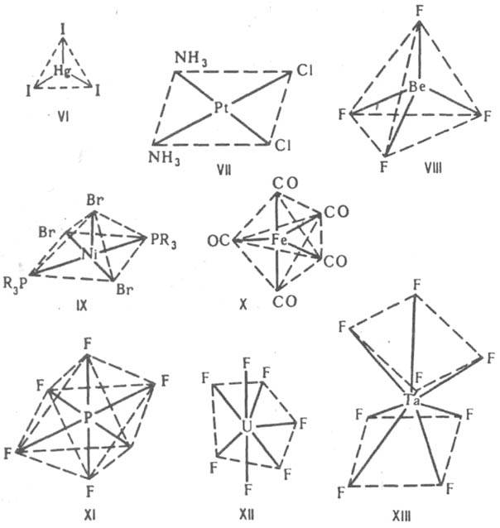
Координаційне число і структура комплексів
к.ч. 2 – лінійна;
к.ч. 3 – трикутна;
к.ч. 4 – тетраедрична
або площинно-квадратна;
к.ч. 5 – піраміда або
біпіраміда;
к.ч. 6 – октаедр;
к.ч. 7 – пентагональна
біпіраміда;
к.ч. 8 – квадратна
антипризматична;
к.ч. 9 – тригональна
призматична;
…
к.ч. 12 - ікосаедр

Slide 9
Будова комплексних сполук
У внутрішню координаційну сферу входять центральний атом та ліганди, які координовані наявністю центрального атома. При запису внутрішня координаційна сфера береться в квадратні дужки.
Вона може бути заряджена позитивно, негативно, або може бути нейтральною. Наприклад:
[Co(NH₃)₆]³⁺ – заряджений позитивно, катіонний комплекс; [Co(NО₂)₆]^{3–} – заряджений негативно, аніонний комплекс; [Cr(NH₃)₃Cl₃]⁰ – нейтрально заряджений, нейтральний комплекс.
Зовнішня сфера комплексу – це іони або групи атомів, які знаходяться поза внутрішньою координаційною сферою. Зовнішню сферу комплексу складають катіони або аніони. Наприклад:
K₃[Fe(CN)₆]: де [Fe(CN)₆] – внутрішня сфера, K₃ – зовнішня сфера; [Co(NH₃)₆]Cl₃: де[Co(NH₃)₆] – внутрішня сфера, Cl₃ – зовнішня сфера.

Slide 10
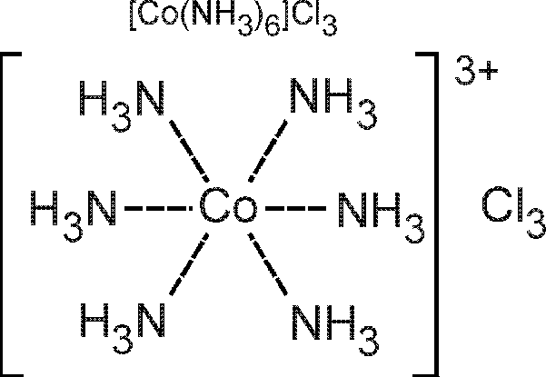
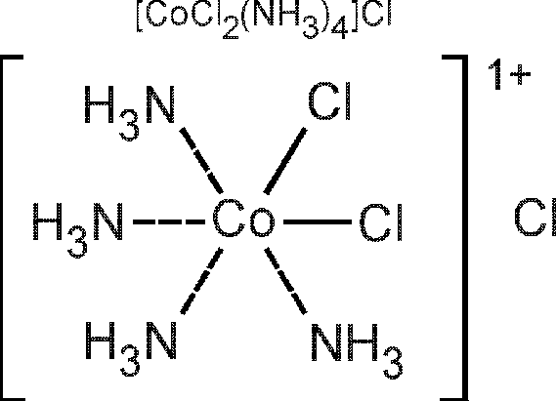
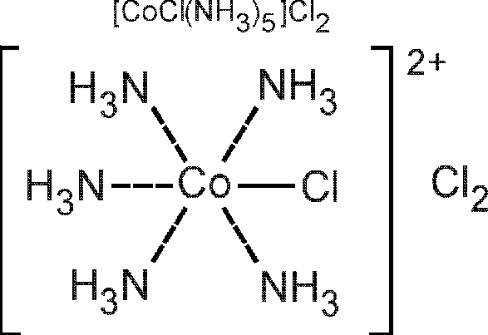
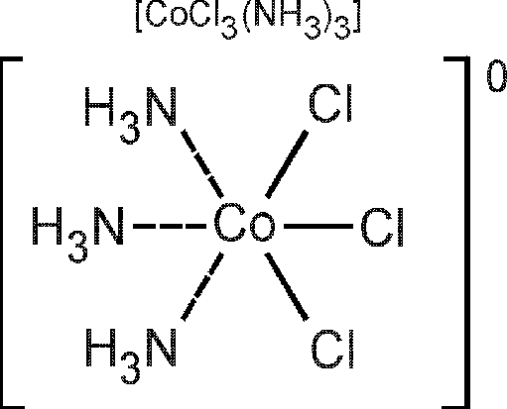
Головна та побічна валентність
Головною валентністю до центрального атома можуть приєднуватися тільки ліганди-аніони. Побічна валентність в координаційній системі може проявлятися як при координації нейтральних молекул, так і при координації лігандів-аніонів. Наприклад, будова аміакатів кобальту [Co(NH₃)₆]Cl₃, [CoCl(NH₃)₅]Cl₂, [CoCl₂(NH₃)₄]Cl, [CoCl₃(NH₃)₃] зображувати слід таким чином (за А.Вернером):

Slide 11
Зв’язок у комплексних сполуках
Головна валентність відповідає іонному типу хімічного зв’язку, а побічна – ковалентному типу хімічного зв’язку, тому побічна валентність (за А.Вернером) є строго направлена в просторі, що і відповідає властивості ковалентного зв’язку.
У сучасній координаційній хімії іонний тип хімічного зв’язку між центральним атомом та лігандом позначають рискою, а ковалентний стрілкою. Будову комплексу цис-[Pt(NH₃)₂Cl₂] згідно цієї концепції слід зображати:

Slide 12
Номенклатура КС за Вернером
Якщо комплексна сполука є катіоном, то назва комплексу складається наступним чином:
Ліганди, які є кислотними залишками, називають в алфавітному порядку додаючи до їх назви закінчення -о, як це показано в таблиці
Формула | Аніон | Ліганд
F– | Фторид | Фторо- або флюоро-
Cl– | Хлорид | Хлоро-
Br– | Бромід | Бромо-
SO42– | Сульфат | Сульфато-
OH– | Гідроксид | Гідроксо-
CN– | Ціанід | Ціано-
SCN– | Тіоціанат | Тіоціанато-
NO₂– | Нітрит | Нітрито- або нітро-
S2– | Сульфід | Тіо-

Slide 13
Номенклатура КС за Вернером
Після назви лігандів-аніонів називають ліганди, які є нейтральними молекулами, зберігаючи їх назви. Винятками є аміак (амоніак) і вода, які позначаються як «амін» та «акво» («аква»), а також карбоніл (СО), нітрил (NO).
Перед назвами лігандів (як аніонів так і нейтральних молекул) використовують грецькі числівники: ди – 2, три – 3, тетра – 4, пента – 5, гекса – 6 та інші, які вказують на їх число у комплексі.
Після назви лігандів слідує назва центрального атома. Назву центрального атома складають із його латинської назви, додаючи до неї закінчення, яке вказує на ступінь окиснення центрального атома.

Slide 14
Номенклатура КС за Вернером
Після назви центрального атома йде назва аніона зовнішньої сфери.
Виходячи із цього, назви наведених нижче катіонних комплексних сполук будуть наступні:
[Co(NH₃)₆]Cl₃ – гексаамінкобальти хлорид;
[CoCl(NH₃)₅]Cl₂ – хлоропентамінкобальти хлорид; [CoCl(NH₃)₅]SO₄ – хлоропентамінкобальти сульфат; [Ag(NH₃)₂]Cl – диамінаргента хлорид;
[CrEn₂(H₂O)₂]Cl₃ – диетилендиаміндиаквохроміх лорид.

Slide 15
Номенклатура КС за Вернером
Якщо комплексна сполука є аніоном, то при її назві, насамперед, називають внутрішню координаційну сферу у такому порядку:
Спочатку називають ліганди в такому ж порядку, як і катіонних комплексах, з таким же закінченням (аніонні, потім нейтральні).
Далі йде назва центрального атома із суфіксами -а, -о, -і (и), -е, -ан, -он, -ін, -ен, які вказують на ступінь окиснення центрального атома, до яких далі додаються закінчення -ат.
Після цього у родовому відмінку ставлять назву катіона, що знаходиться у зовнішній сфері комплексу.
Наприклад:
NH₄[Co(NO₂)₄(NH₃)₂]– тетранітродиамінкобальтиат амонію;
K₄[Fe(CN)₆] – гексаціаноферроат калію;
K₃[Fe(CN)₆] – гексаціаноферріат калію.

Slide 16
Номенклатура КС за Вернером
Якщо комплексна сполука є нейтральною, то її назва складається:
Як і при назві катіонних комплексів, йде назва лігандів (аніонні, нейтральні).
Потім йде назва центрального атома, але в цьому випадку не потрібні закінчення, які позначають ступінь окиснення центрального атома (на це вказує заряд лігандів-аніонів, що входить в склад внутрішньої координаційної сфери).
[Co(NO₂)₃(NH₃)₃] – тринітротриамінкобальт;
[PtBr₄(NH₃)₂] – тетрабромодиамінплатина.

Slide 17
За сучасною координаційною номенклатурою формулу комплексу записують у квадратних дужках,
першим ставлять символ центрального атома-комплексоутворювача;
потім записують позначення аніонних лігандів у алфавітному порядку;
за ними, також у алфавітному порядку, позначення катіонних та нейтральних лігандів;
у кінці записують місткові ліганди (якщо вони є) у порядку зростання їх місткової ємності (кількості з’єднаних центрів). Місткові ліганди позначають грецькою літерою μ_{n}, де індекс n=3; 4;…. показує кількість з’єднаних центральних атомів (якщо їх більше ніж два);
якщо необхідно відокремити формули складних лігандів, то користуються круглими дужками, а в більш складних випадках – ще і фігурними за таким принципом: [(….)], [{(….)}], [{[(…..)]}];
після зовнішніх квадратних дужок проставляють заряд комплексу як верхній індекс, або записують повну формулу сполуки за звичайним порядком: катіони, а потім аніони.

Slide 18
За сучасною координаційною номенклатурою
Наприклад:
[PtCl₂{P(OCH₃)₃}₂] – біс(триметоксофосфін)дихлоро платина(ІІ);
[Co(SO₄)(NH₃)₅]⁺– сульфатопентаамінокобальт(ІІІ)-комплекс;
Na[PdBrCl(NO₂)(NH₃)] – натрій бромонітрохлоропаладат(ІІ);
[CuCl₃{OC(NH₂)₂}]–– трихлородикарбамід диамінокупрат(ІІ)-іон;
[{Pt(SCN)₂[P(C₃H₇)₃]₂}₂(μ–SCN)₂] – ди- μ -тіоціанато-S- біс[тіоціанато(трипропіліфосфін)платина(ІІ)];
[Cr(NH₃)₅Cl]Cl₂ – хлоропентамінхром(ІІІ) хлорид.
Назви катіонних та нейтральних комплексів не мають спеціальних закінчень,
а в назвах аніонних комплексів є суфікс –ат, що додається до кореня назви центрального атома, наприклад:
[CuCl₄]^{2–} – тетрахлорокупрат(ІІ)-іон;
[Ni(CO)₄]⁰ – тетракарбонілнікель;
[Ca(H₂O)₆]²⁺ – гексааквакальцій(ІІ)-катіон.

Slide 19
За сучасною координаційною номенклатурою
За рекомендацією IUPAC треба використовувати латинську назву, як це має місце в аніонних комплексах. Аніонні комплекси мають закінчення –ат:
[Fe(CN)₆]^{4–} – гексаціаноферрат(ІІ);
[Fe(CN)₆]^{3–} – гексаціаноферрат(ІІІ);
[Fe(H₂O)₆]²⁺– гексаакваферум(ІІ);
[Au{SCN(NH₂)₂}₂]⁺– дитіокарбамід ауруму(І).
У назвах поліядерних комплексів першими перелічують місткові ліганди у порядку зменшення їх місткової ємності.
Наприклад: [{Pt(SCN)₂[P(C₃H₇)₃]₂}₂(μ–SCN)₂]– ди-μ -тіоціанато-S-біс[тіоціанато(трипропіл фосфін)платина(ІІ)].

Slide 20
За сучасною координаційною номенклатурою
Кількість лігандів у координаційній сфері вказують за допомогою префіксів-числівників ди-, три-, тетра-, пента-, гекса-, гепта-, окта- і т. д.
У разі складних лігандів (органічних), або тих, які в назві вже містять префікси ди-, три-, кількість молекул ліганду вказують за допомогою префіксів біс- (два), трис- (три), тетракіс- (чотири), пентакіс- (п’ять) і т.д.
Часто виникає потреба в назві комплексу вказати ступінь окиснення центрального атома. Для цього в кінці назви комплексу в дужках наводять римську цифру біля назви центрального атома.
Наприклад:
[PtCl₂{P(OCH₃)₃}₂] – дихлоробіс(триметоксофосфін) платина(ІІ); [Co(SO₄)(NH₃)₅]⁺ – пентамінсульфатокобальт(ІІІ)-комплекс (іон); Na[PdBrCl(NO₂)(NH₃)] – натрій бромонітрохлороамінопаладат(ІІ);

Slide 21
За сучасною координаційною номенклатурою
Назви сполук комплексів-електролітів за сучасною номенклатурою IUPAC, краще будувати відповідно до порядку запису формули: спочатку катіони, а потім аніони. Наприклад:
[Ir(NH₃)₆]Cl₃– гексамініридій(ІІІ) хлорид;
K₄[Fe(CN)₆] – калій гексаціаноферат(ІІ);
K₃[Fe(CN)₆] – калій гексаціаноферат(ІІІ).
[Pt(CN)(NO₂)(en)₂](NO₃)₂ – за номенклатурою IUPAC біс(етилендіамін)нітроціаноплатина(ІV) нітрат, на українській – нітрат біс(етилендіамін)нітроціаноплатини(ІV).

Slide 22
За сучасною координаційною номенклатурою
Якщо комплексна сполука є кислотою, то її назва також утворюється з двох слів, причому другим словом є «кислота»:
H₃[P(Mo₃O₁₀)₄]–тетракіс(тримолібдато)фосфатна кислота;
H₃[Fe(CN)₆] – гексаціанофератна(ІІІ) кислота; H₄[Fe(CN)₆] – гексаціанофератна(ІІ) кислота.

Slide 23
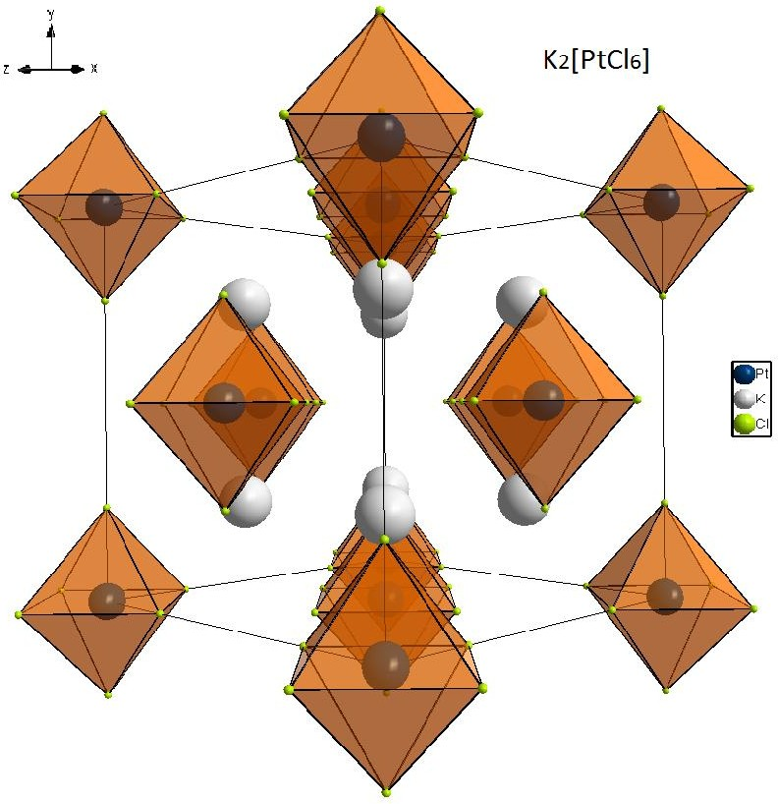
Дякую за увагу!

